Slide 1
2016 독감 양상 시각화 -시간에 따른 지여결 독감 감염자
Data visualization 최종발표
NEXT 김명찬

Slide 2

스타트업 참여중…
열나요

Slide 3
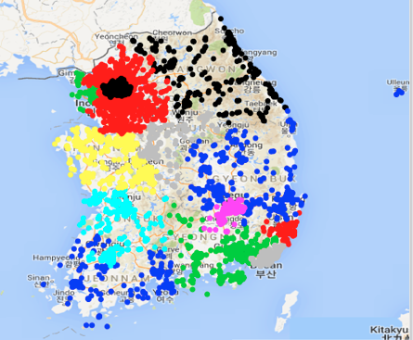
중간발표
중간 발표에 이어서…

Slide 4
교수님 피드백
예측률 측정
라벨링 된 자료 : 4378개
10% test데이터로 사용. 나머지만 학습에 사용
10% 추출을 20회 반복하고
한번 추출할때마다 k = 1 ~ 15까지 바꾸며 test

Slide 5
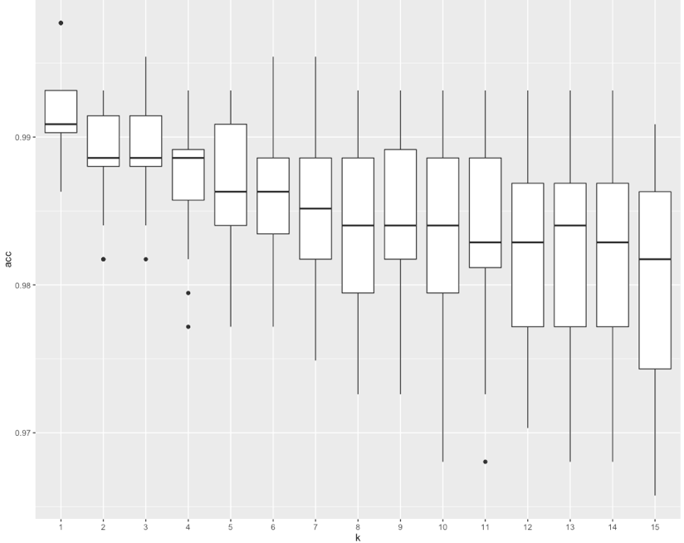
결과

Slide 6
이번 목표
지역별로 독감의 유행 양상을 한눈에!

Slide 7
사용 stack
D3.js
R, Rstudio, ggplot

Slide 8
과정
MySQL 데이터 -> 필요한 것만 CSV로 추출
CSV -> R에서 로드
분석 및 중간시각화
결과물 csv로 다시 저장
D3.js로 시각화

Slide 9
작업시간
MySQL 데이터 -> R : 2시간
중간에 다시 반복…
분석 및 중간시각화
5시간
D3.js로 시각화
5시간

Slide 10
삽질
D3.js
버전 파편화
예제 복붙 쉽지 않음..
날짜 -> 시각화 시간으로 바꾸기
날짜별로 반응하게 만들기 쉽지않음…

Slide 11
설명
데이터 차원
질병 종류 : 독감인지 아닌지 (녹색 -> 붉은색)
밀도 : Opacity를 이용
위치 : 위도, 경도
크기 : 전파력 (나이와 진단시기를 이용)

Slide 12
시연
위도 /경도별 시각화
날짜별 시각화

Slide 13
감사합니다.
Q n A
다음목표
Naïve bayes 등으로 증상 -> 진단 추정하기
manual 과 비교해보기..

